Slide 1







Slide 2





Trình bày được các giai đoạn phát triển chính của cây con mọc lên từ một số bộ phận của cây mẹ.
Thực hành trồng các loại cây mọc lên từ một số bộ phận của cây mẹ.

Slide 3



Slide 4


NIỀM VUI LAO ĐỘNG

Slide 5




Câu 1. Ngoài những cây mọc lên từ hạt, cây con có thể mọc lên từ một số bộ phận nào của cây?
Quả, chồi
Quả, thân, rễ
Thân, chồi
Chồi, rễ

Slide 6
Câu 2. Chồi có thể mọc ra từ vị trí nào trên cây mía?
Nách lá
Lá
Thân
Ngọn

Slide 7
Câu 3. Người ta có thể sử dụng phần nào của cây khoai tây để trồng?
Thân
Rễ
Ngọn
Cành

Slide 8


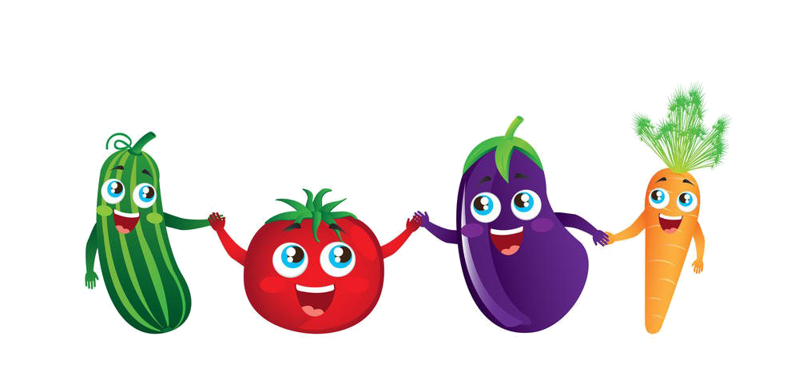
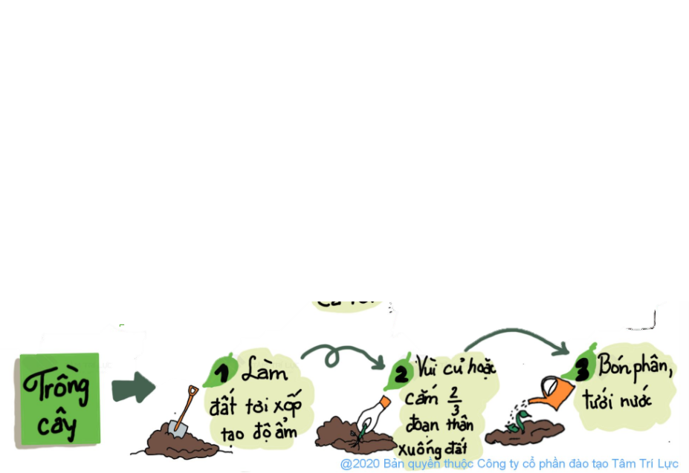
Chúng ta được trồng
như thế nào nhỉ?

Slide 9

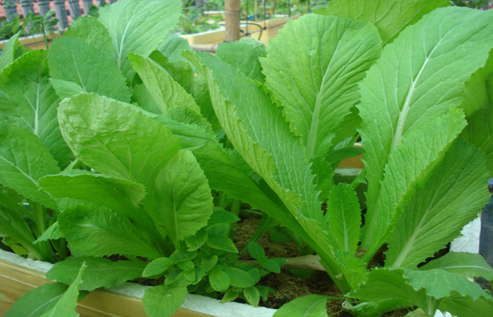
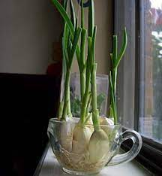
TRƯNG BÀY SẢN PHẨM
CỦA LỚP EM
Cây cải bó xôi
Cây tỏi

Slide 10





Em hãy kể thêm các loại cây mọc lên từ một số bộ phận của cây mẹ.

